Slide 1
VENECIJA

Slide 2
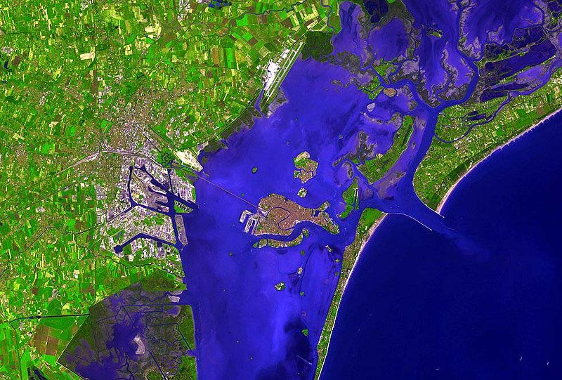
Regija Venetu
Grad se nalazi na 118 manjih otoka u močvarnoj venecijanskoj laguni u venecijanskom zaljevu na sjeveru Jadranskog mora. Laguna se prostire uz talijansku obalu između ušća rijeka Po na jugu, i Piave na sjeveru.

Slide 3
Povijest
U 15. stoljeću bila je Venecija s više od 200,000 stanovnika središte svjetske trgovine i najveći lučki grad na svijetu. U to je vrijeme dosegla svoj vrhunac.
Nicale su nove palače, bogato opremljene od umjetnika kao što su bili Tintoretto, Veronese, Tizian i Giorgione.
Pad Venecije započeo je kada su Turci osvojili Carigrad.

Slide 4
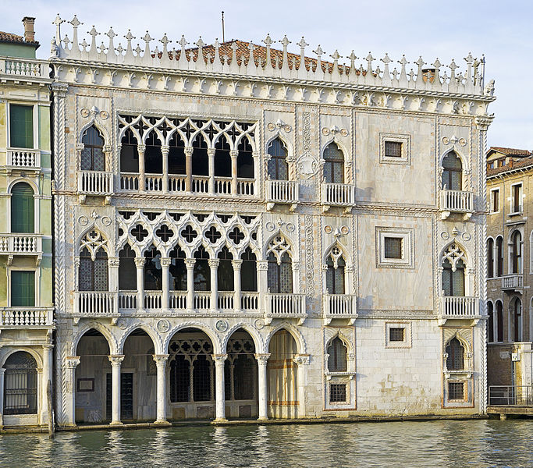
Znamenitosti
Trg Svetog Marka je glavni gradski trg u Veneciji,središnja znamenitost i sastajalište uvijek puno turista, fotografa i brojnih golubova. Bazilika Svetog Marka je venecijanska katedrala i najpoznatija crkva u Veneciji i primjer bizantske arhitekture u Europi.
Palača Ca 'd'Oro

Slide 5
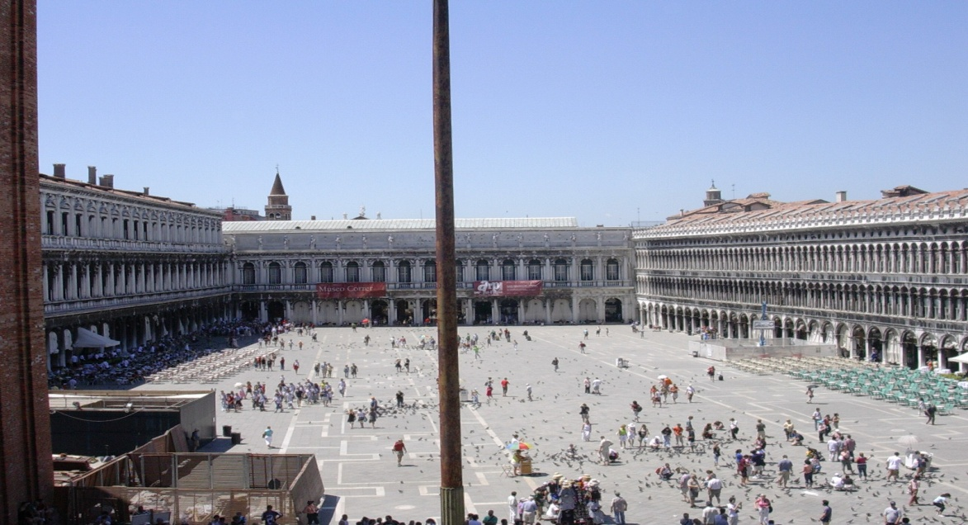
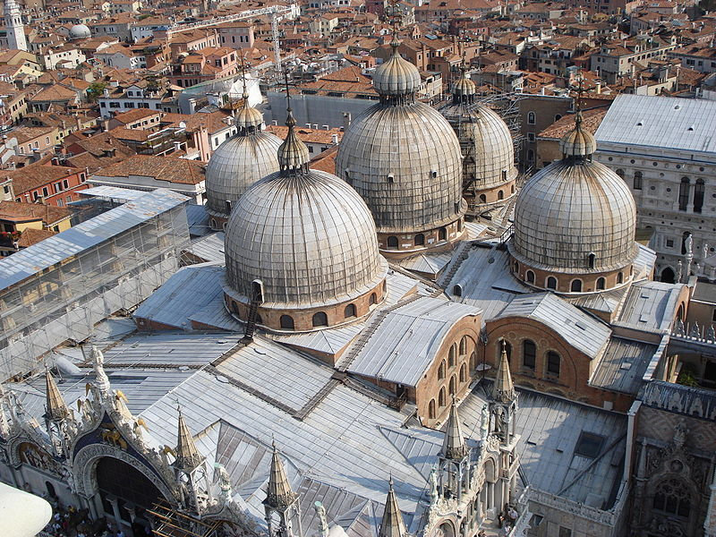
Trg sv. Marka
Bazilika Svetog Marka

Slide 6
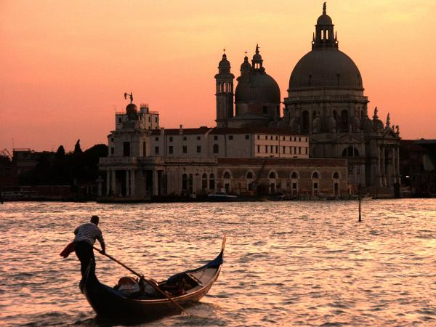

Slide 7
Poplave u Veneciji
Današnja je Venecijanska laguna rezultat velikih ljudskih intervencija. U 15. i 16. stoljeću Mlečani su počeli s melioracijskim radovima kako bi spriječili pretvaranje lagune u močvaru, te su tako spriječili prirodnu evoluciju lagune.
Projekt MOSE (znači eksperimentalni elektromehanički modul) jest projekt za zaštitu Venecije od poplava, a sastoji od niza mobilnih brana koje su sposobne izolirati Venecijansku lagunu od Jadranskoga mora kada plima pređe utvrđenu razinu.

Slide 8
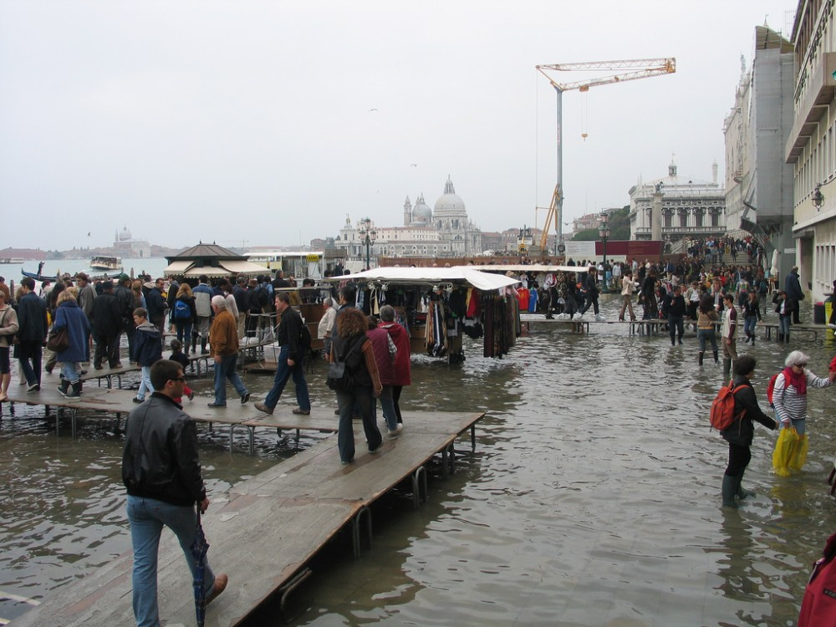
Na podmorsko će dno biti postavljeno oko 78 brana dubine od 18 do 28 metara.

Slide 9
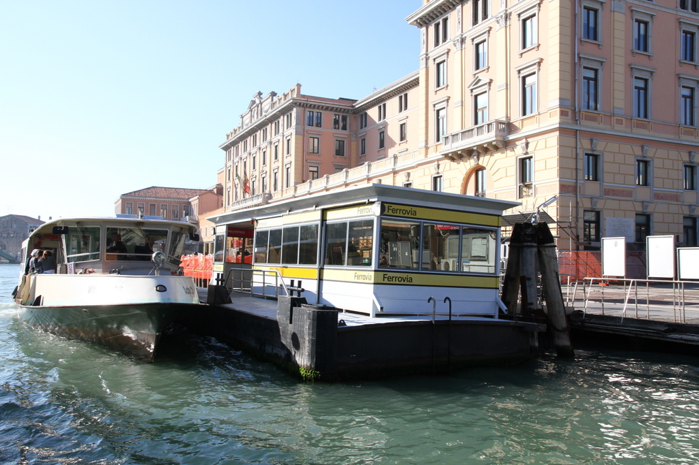
Zbog takvih razloga glavni su prijevoz vodeni autobusi:

Slide 10
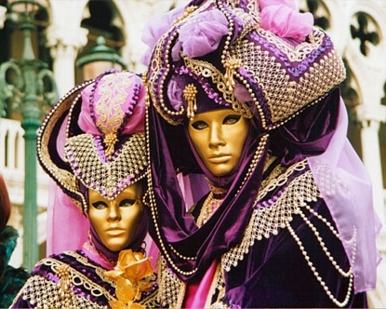
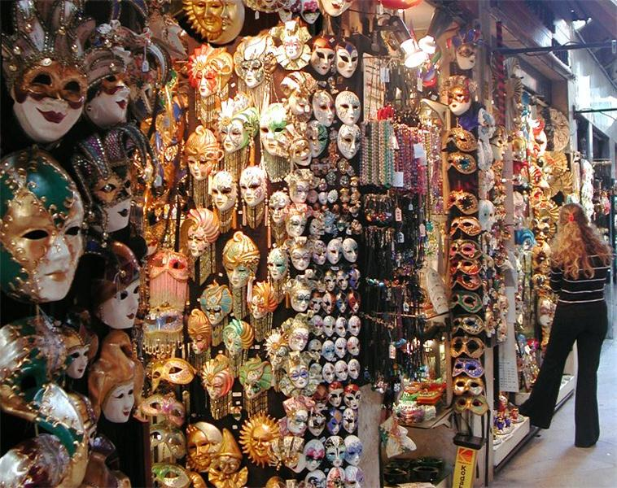
Karneval u Veneciji
Tijekom karnevala u Veneciji nose se jedinstvene maske:

Slide 11
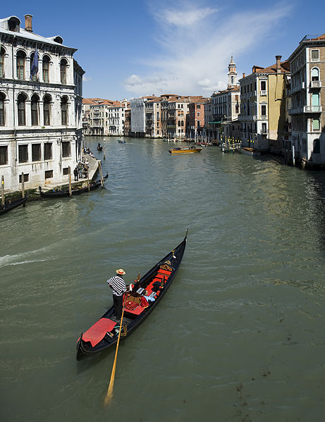
Ima labirint vodenih kanala,kao što su:
Ponte di Rialto
Ponte dell'Accademia
Ponte degli Scalzi

Slide 12
Prezentaciju izradio Josip Budiša

